Slide 1
Ciudad de Chicago Toolkit

Slide 2
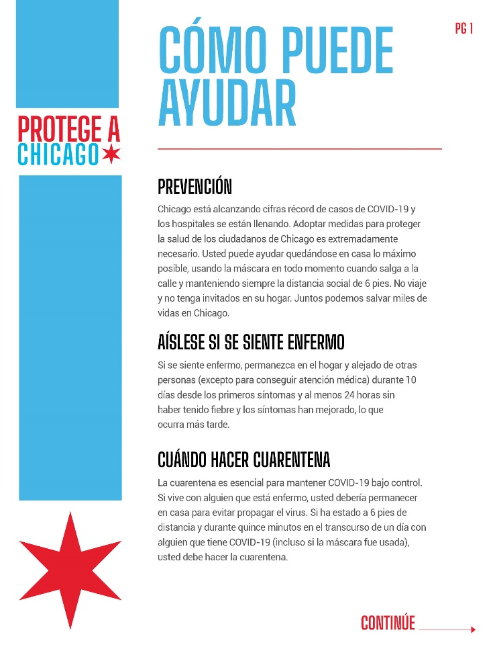
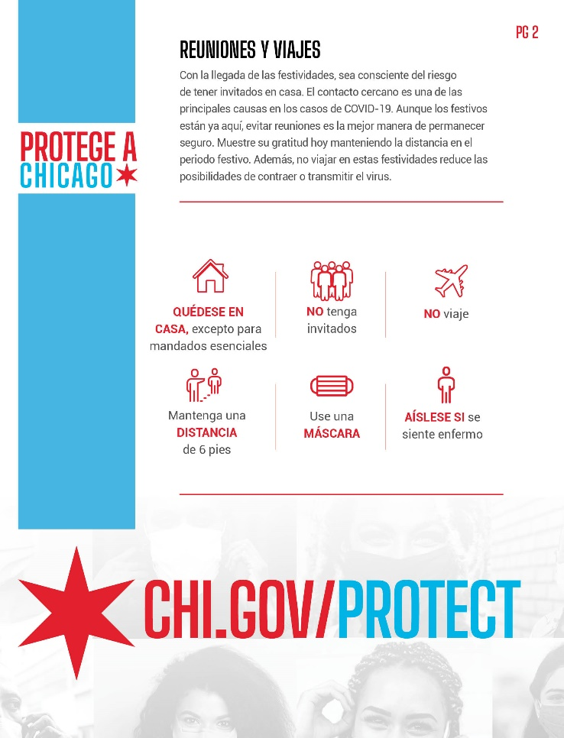
Flyer
Front
Back

Slide 3

Front
Back

Slide 4
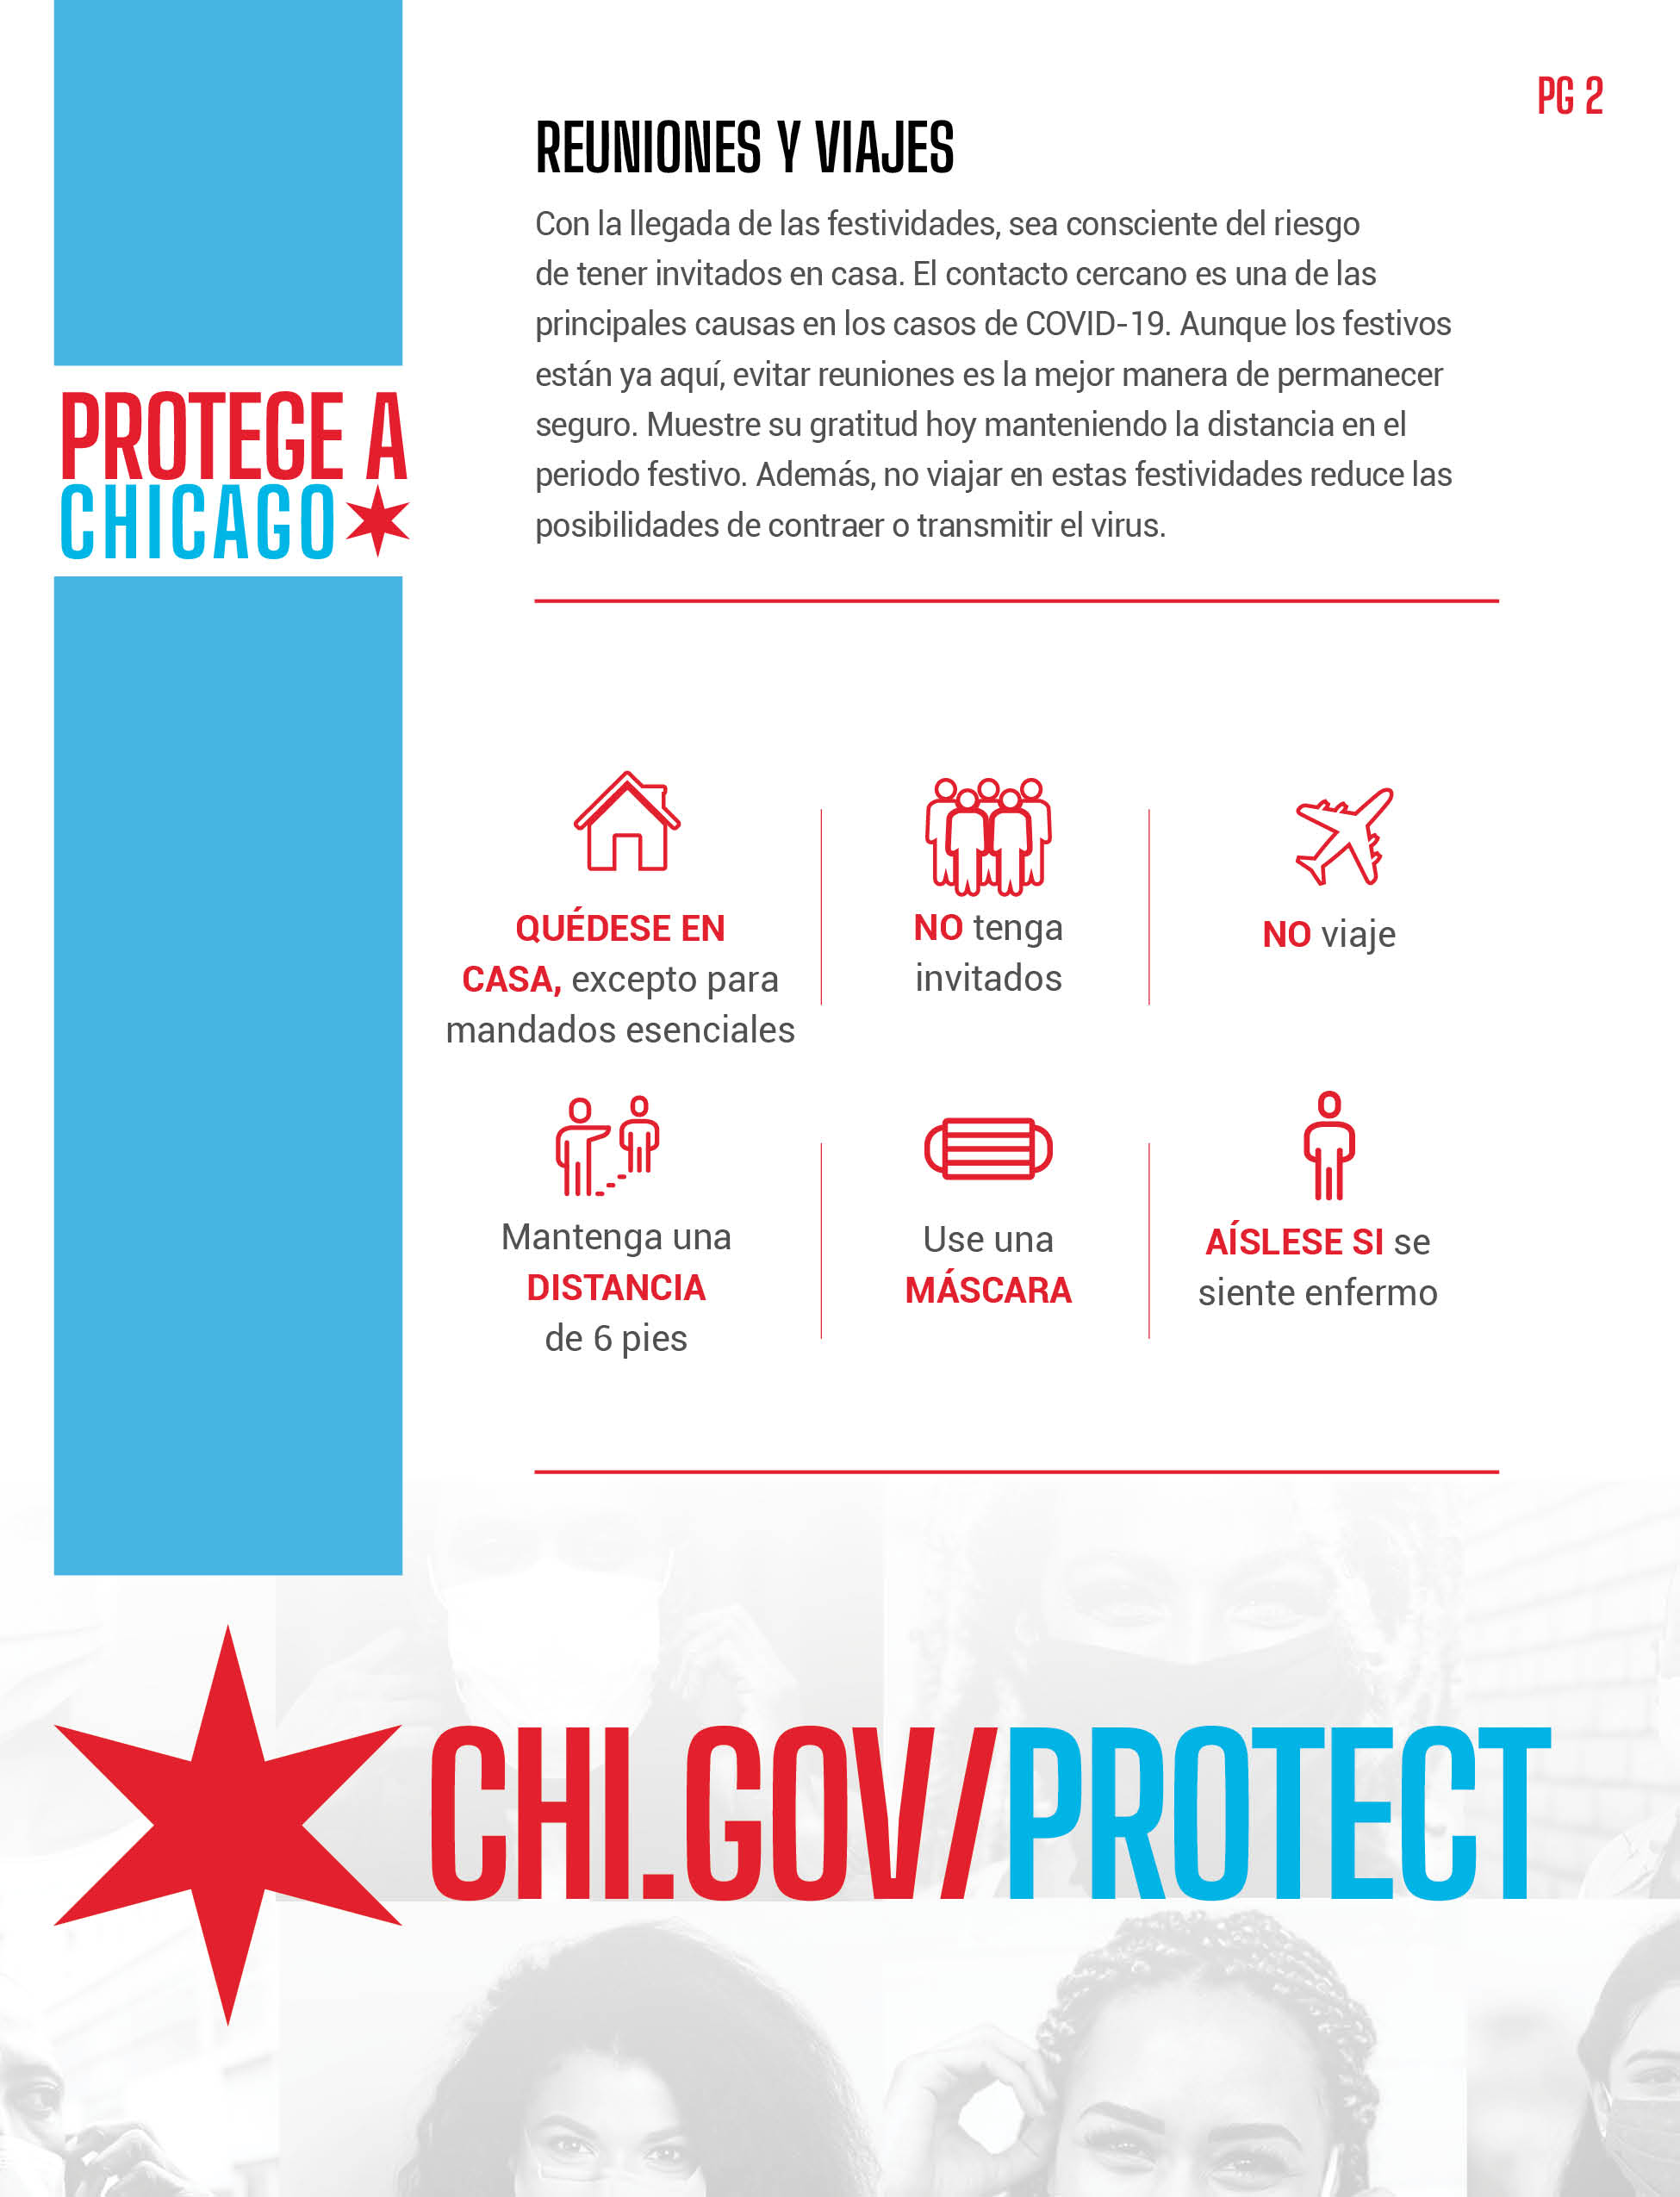
Elimine y añada su logo aquí
Número de contacto (000) 000-000

Slide 5


Slide 6

Elimine y añada su logo aquí
Número de contacto (000) 000-000

Slide 7
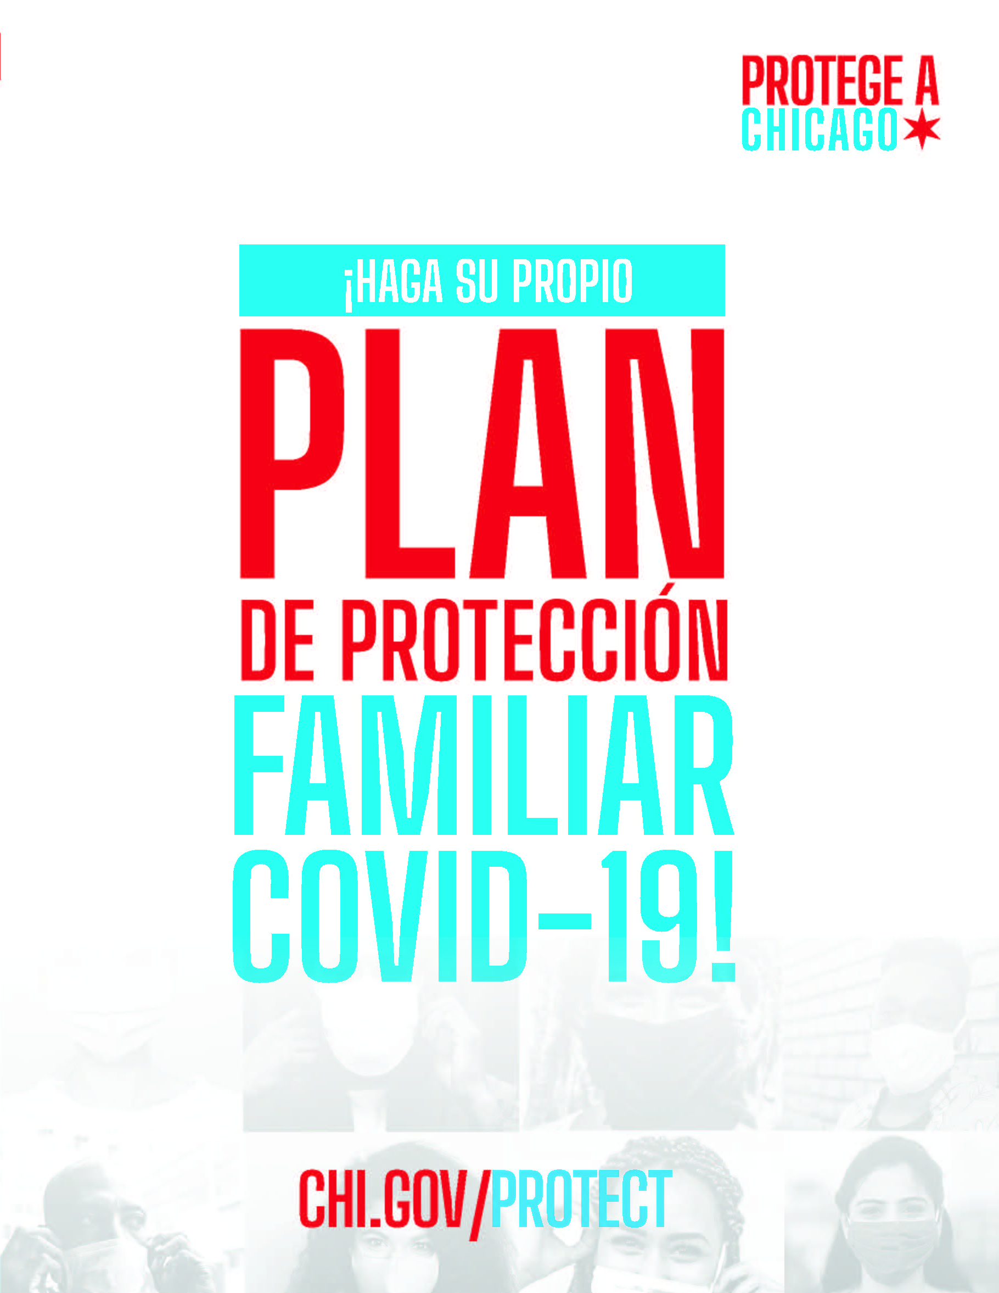
Number (000) 000-000

Slide 8
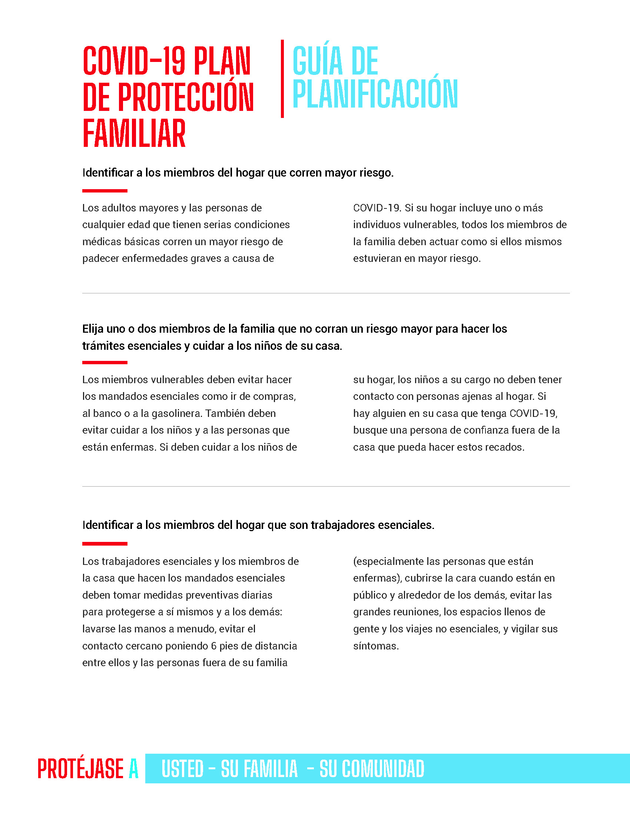
Number (000) 000-000

Slide 9
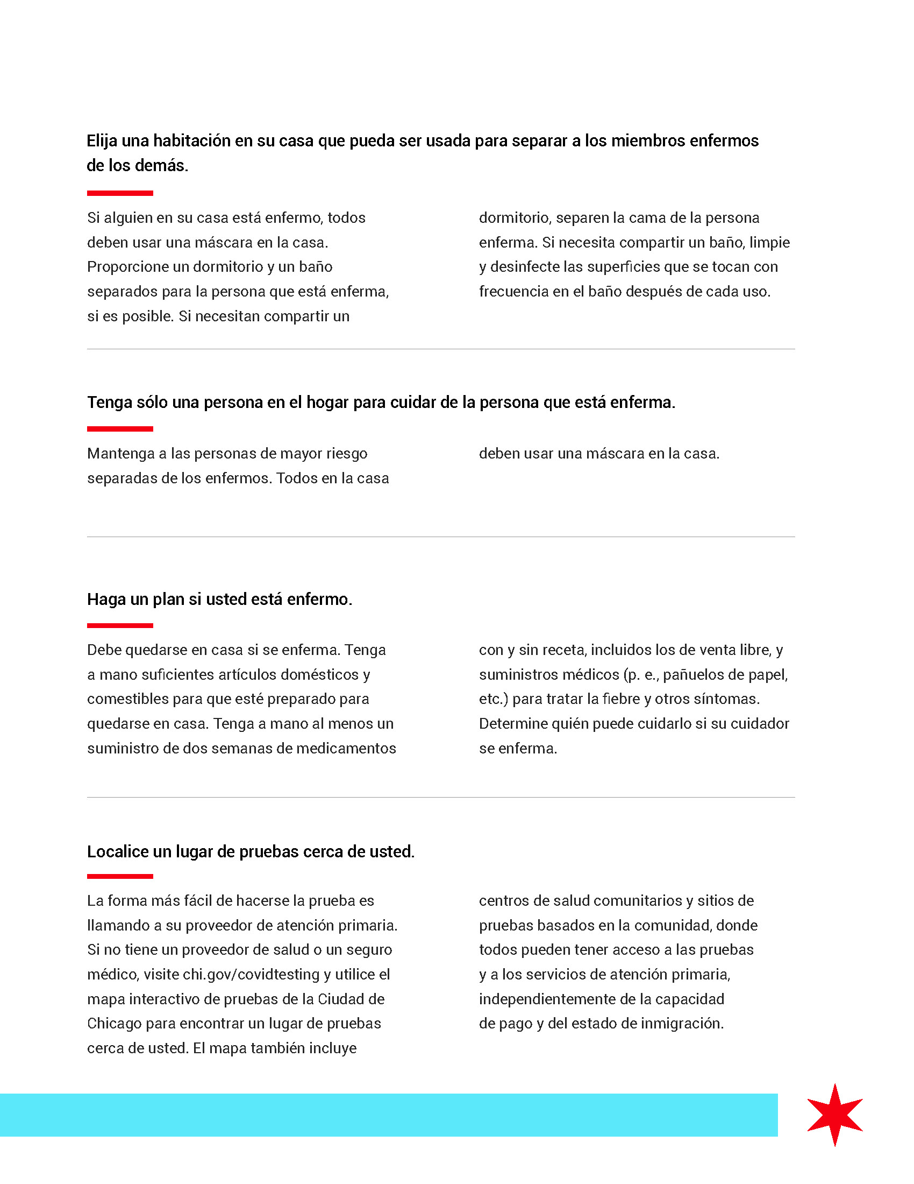
Number (000) 000-000

Slide 10
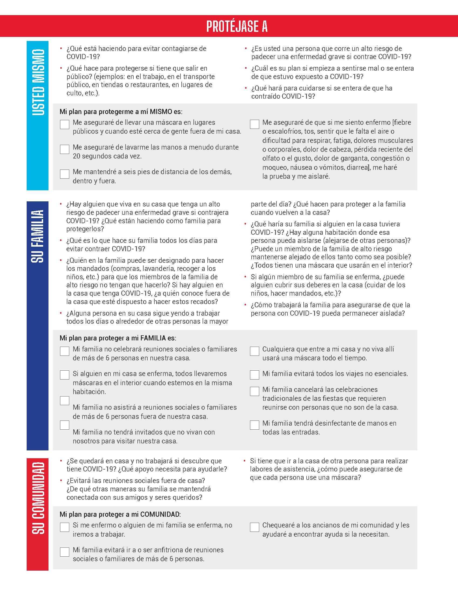
Number (000) 000-000

